Slide 1

UMA NOVA METODOLOGIA DE AVALIAÇÃO DO RISCO DE RESTRIÇÕES EM USINAS EÓLICAS

Slide 2
UMA NOVA METODOLOGIA DE AVALIAÇÃO DO RISCO DE RESTRIÇÕES EM USINAS EÓLICAS
Anderson Lima – Hitachi Energy – Power Consulting

Slide 3
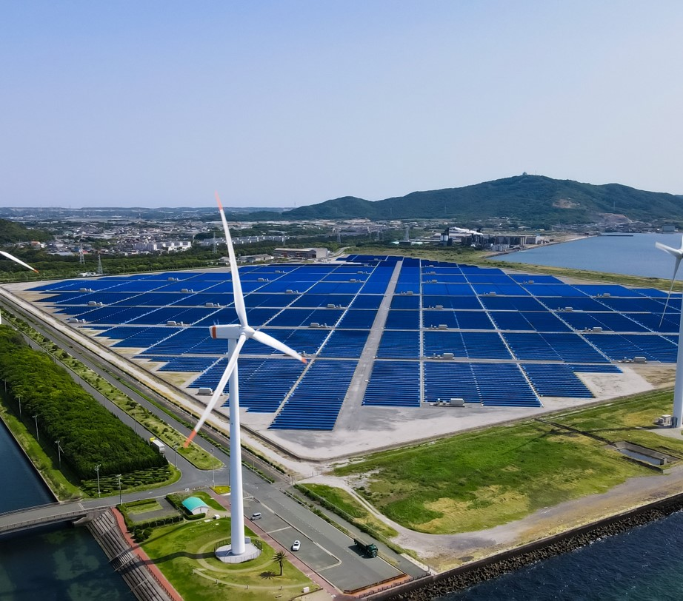
Objetivo
Apresentar uma metodologia de avaliação probabilística do risco de suscetibilidade à restrição de geração de energia para usinas renováveis, desenvolvida pela equipe de Power Consulting da Hitachi Energy Brazil.

Slide 4
Problemática
A rede elétrica brasileira vem experimentando uma característica cada vez mais renovável de energia.
As projeções atuais apontam para a integração de 8,7 GW adicionais de energia eólica na região Nordeste brasileira até 2025, um aumento de cerca de 53% da capacidade total de energia eólica disponível, podendo atingir cerca de 42 GW até 2028.

Slide 5
Problemática
A densificação de instalações de energia renovável tem impulsionado gargalos no sistema de transmissão local e inter-regional.
Em condições críticas, combinadas com certos cenários de carga do sistema, importantes corredores de transmissão inter-regionais podem atingir seus limites térmicos.

Slide 6
Problemática
O aumento de energia renovável tem impulsionado gargalos no sistema de transmissão local e inter-regional.
Em condições críticas e em certos cenários de carga, importantes corredores de transmissão inter-regionais podem ter fluxos que atinjam seus limites térmicos ou mesmo que possam comprometer a estabilidade do Sistema.

Slide 7
Razões de Restrição
REL – Razão de indisponibilidade
externa (elétrica).
CNF – Razão de atendimento a
requisitos de confiabilidade.
ENE – Razão energética.

Slide 8
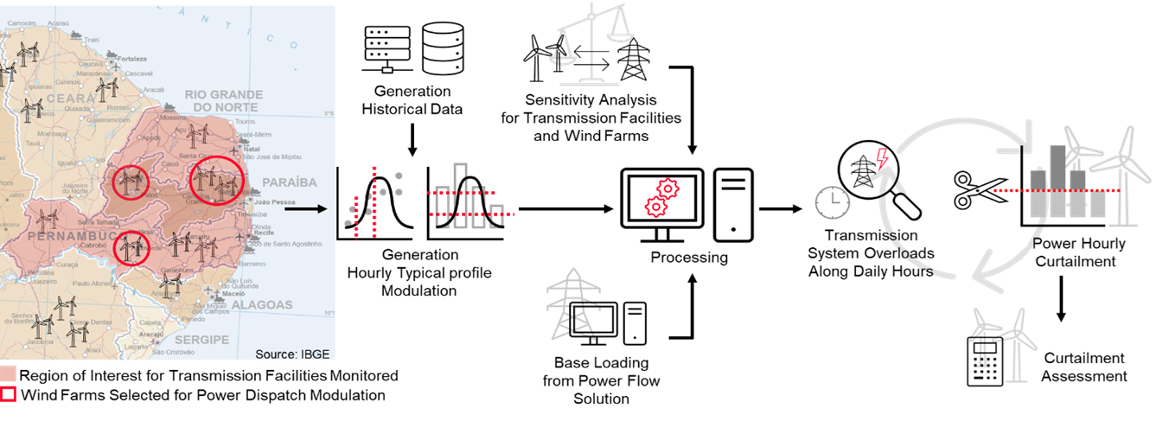
Resumo da Metodologia

Slide 9
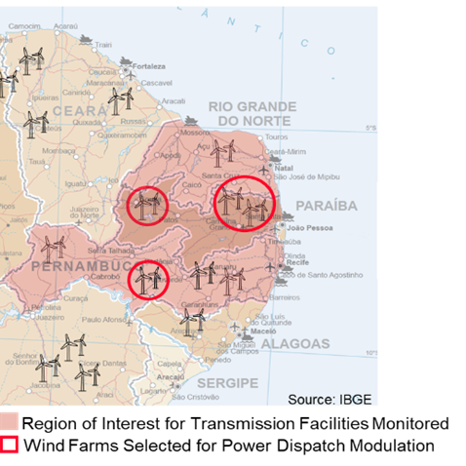
Região de Interesse
Região definida:
com base nas correlações das Gerações com os carregamentos do SIN
com base na Potência Instalada presente e Planejamento de Expansão
com base nos tipos de Fontes

Slide 10
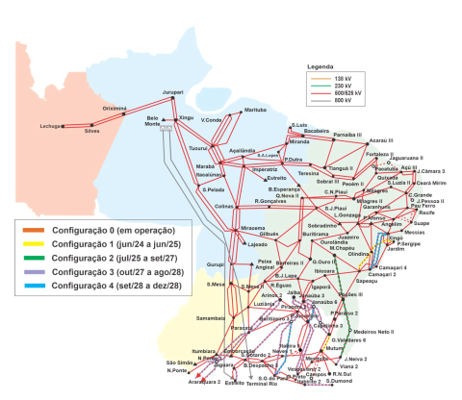
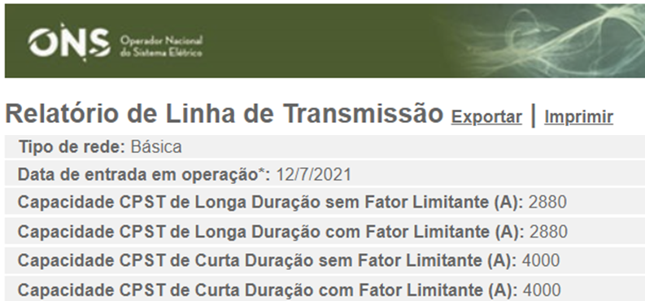
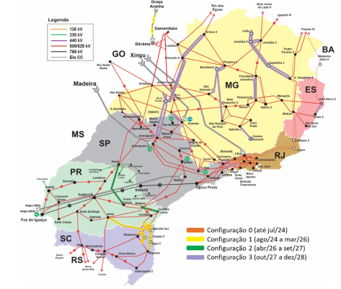
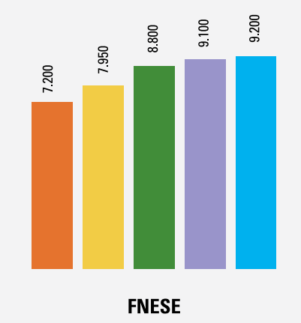
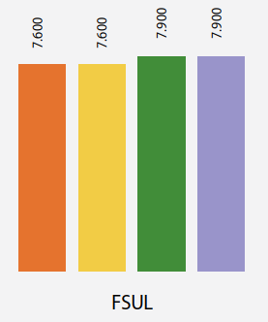
Limites de Operação
Limites de carregamentos de Linhas de Transmissão, Transformadores, Bancos Serie etc;
Limites de Intercâmbios Inter-regionais

Slide 11
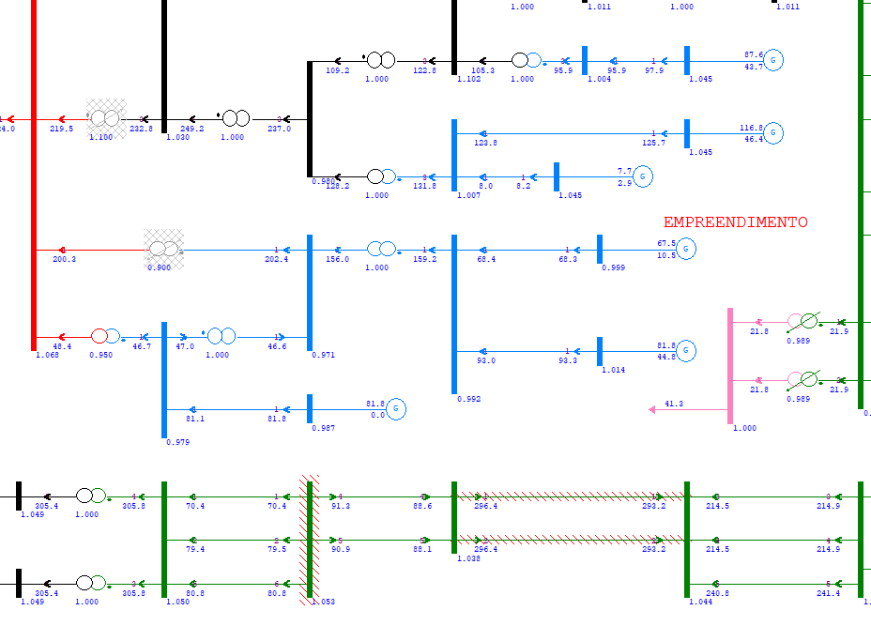
Análise de Sensibilidade
Avaliação do impacto percentual da variação das Gerações avaliadas nos carregamentos que podem levar às Restrições

Slide 12
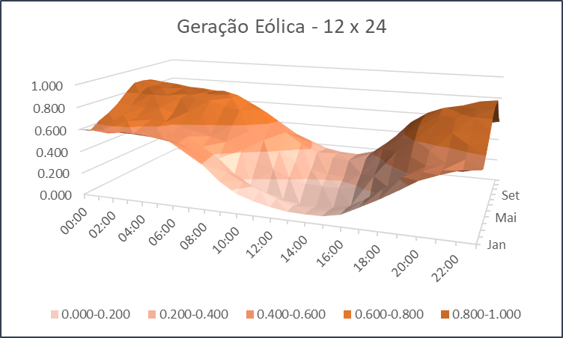
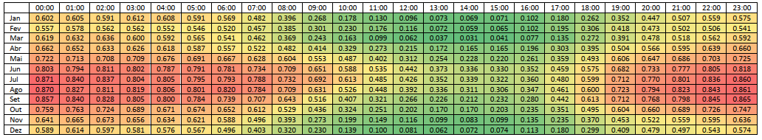
Gerações
As matrizes energéticas envolvidas no estudo devem apresentar uma curva de geração média 12x24 com base no comportamento histórico levantado.

Slide 13
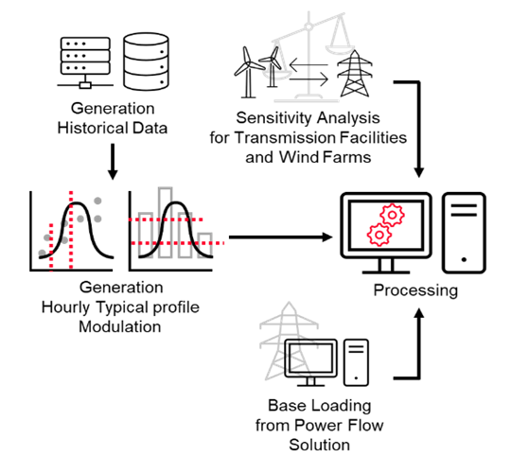
Considerações
Considerados perfis históricos de geração com seus desvios, para representar sazonalidade dos Recursos.
Avaliação de uma operação diária típica para cada mês durante o ano.
Determinação do comportamento horário do fluxo da Região de Interesse.
Avaliações mais precisas dos cenários de Restrições.

Slide 14
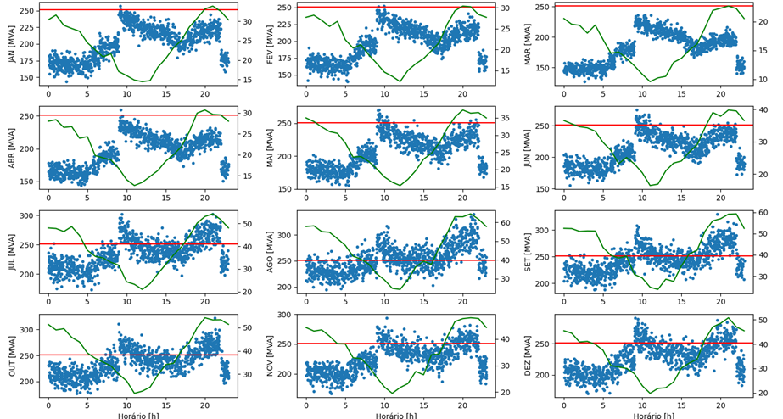
Resultados
Avaliação de comportamento diário típico ao longo de cada mês de um ano de avaliação, considerando:
Carregamento apresentado
Limite de Operação
Geração esperada do Empreendimento avaliado

Slide 15
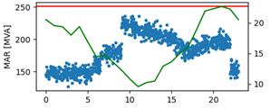
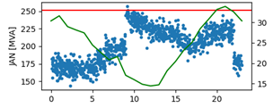
Resultados
Operação sem sobrecarga:
Geração mensal sem Restrições previstas ou sem Restrições significativas

Slide 16
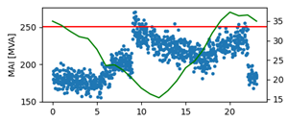
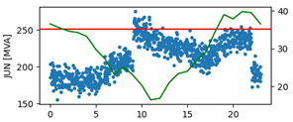
Resultados
Operação em sobrecarga fora do horário de pico da operação do empreendimento:
Horários de sobrecargas não apresentam grande impacto na geração avaliada;
Geração mensal com poucas Restrições previstas.

Slide 17
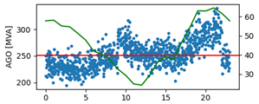
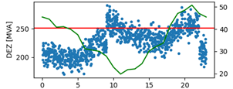
Resultados
Operação em sobrecarga dentro do horário de pico da operação do empreendimento:
Horários de sobrecargas apresentam impacto na geração avaliada;
Geração mensal com Restrições previstas significativas.

Slide 18
Conclusões
A metodologia também pode ser aplicada a Usinas Fotovoltaicas.
As avaliações podem ser aplicadas como suporte à tomada de decisão em análises técnicas e econômicas para projetos ​​existentes ou planejados.
Os resultados finais são compreensíveis para diferentes partes interessadas envolvidas na prospecção e design do projeto, uma vez que se embasam em critérios técnicos, mas apresentam resultados de performance.
A metodologia apresenta flexibilidade quanto aos diferentes critérios de curtailment observados na operação do SIN.

Slide 19

Contato
ANDERSON LIMA
Hitachi Energy – Power Consulting
anderson.lima@hitachienergy.com

